Slide 1
HEMOFILIE A a B
Alžběta Petruchová, Vendula Trunčíková, Dominika Reňáková,
Milena Vévodová, Petra Peňázová, Jan Dobrovolný

Slide 2
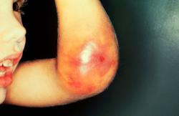
Projevy onemocnění
Hemofilie A a B jsou dědičné krvácivé choroby, které jsou způsobeny DEFICITEM FAKTORŮ VIII (A) a IX(B). Ve 30% vzniká de novo.
Excesivní krvácení, nekrvácí více než zdravý člověk, ale DÉLE. Příčinou krvácení je selhání sekundární hemostázy - dojde k vytvoření primární trombocytární zátky, ale selhává cesta amplifikace koagulace.
Dle tíže defektu koagulační aktivity dělíme hemofilii na (fyz.hodnota koag.aktivity faktoru FVIII/FIX je 50-150%):
Těžkou (méně než 1%) : spontánní a opakované projevy krvácení
Středně těžkou (1-5%) : nekrvácí spontánně, ale již při drobných traumatech
Lehkou (více jak 5-40%) : s projevy se setkáváme jen při těžších úrazech a operacích

Slide 3
Typickým místem krvácení jsou velké klouby a svaly, především dolních končetin.
Projevuje se bolestí, otokem a poruchou hybnosti v postiženém kloubu či svalu. ( kloub: relativní synovitida - destrukce kloubní chrupavky a následně kosti se vznikem subchondrálních cyst a osteofytů. Sval: atrofie, kontraktury, deviace.)
Nebezpečná jsou krvácení do CNS a dýchacích cest.
Krvácení do m.iliopsoas (hl. vpravo) imituje náhlou příhodu břišní.
Krvácení do močových cest se projevuje makroskopickou hematurií.

Slide 4
Projevy onemocnění u přenašeček
Hladina faktoru včetně poměru koagulační aktivity k antigenu FVIII/FIX jsou přímým výrazem genetického postižení a u členů jedné rodiny bývají stejné - nedochází k anticipaci
U žen přenašeček často nepozorujeme žádné nebo jen velice mírné příznaky-neboť ve většině případů mají postižen pouze jeden chromozom X, pokud ovšem dojde k lyonizaci- potlačení jednoho chromozomu X- hladina koagulačních faktorů poklesne pod 50% a hemofilie se projeví i u nich

Slide 5
Genetická příčina potíží u hemofilie A a B
Dědičnost vázaná na pohlaví- gonozomálně
X-vázaná recesivní dědičnost
syntéza faktoru VIII vázaná na Xq28, defekt vede k hemofilii A
hemofilie B- rovněž defekt dlouhého raménka chromozomu X
Muž získá chromozom X od své matky, a kopii předá všem svým dcerám- matka a dcera jsou tak obligatorní přenašečky X-recesivní choroby, kterou exprimují muži= criss-cross dědičnos
Data z roku 2011: v ČR 850 hemofiliků A a 130 hemofiliků typu B
Výskyt není závislý na rase
Je možná mutace do novo? RG

Slide 6
Těžká hemofilie A: nejčastěji se setkáváme s inverzí v intronu 22 (až ve 45 %) nebo v intronu 1 (kolem 3–5 %), s delecí části genu (5–8 %) či s bodovou mutací (asi 45 %) a méně často s inzercí nebo delecí několika nukleotidů.
U středně těžkých a lehčích forem hemofilie A převládají bodové mutace. U hemofilie B nebyla nalezena žádná predominantní mutace, převažují bodové mutace (80%). Raritou je mutace v promotoru genu FIX, která se fenotypicky projevuje v dětství středně těžkou formou hemofilie B a v dospělosti vlivem androgenní stimulace dochází k vzestupu FIX na lehký deficit či až k jeho normalizaci (hemofilie B Leyden)
V ostatních případech hemofilie A/B je hladina faktorů celoživotně stejná.

Slide 7
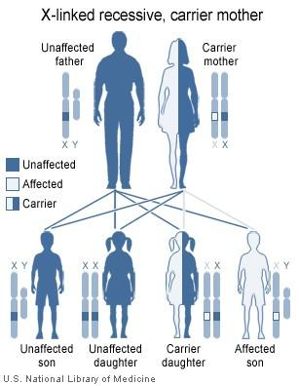
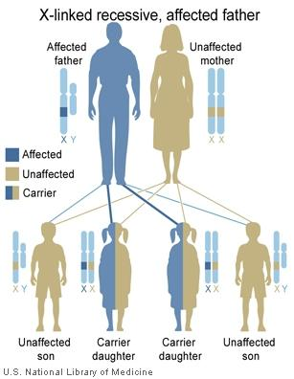
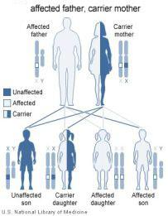
Riziko opakování pro příbuzné

Slide 8
Prevalence onemocnění v populaci
Onemocnění hemofilií se vyskytuje na celém světě a je přibližně stejně rozšířené ve všech etnických skupinách.
Hemofilie A : prevalence choroby u mužů = 0,02% (1/5000)
prevalence u žen-přenašeček = 0,04% (1/2500)
Hemofilie B : prevalence choroby u mužů = 0,003% (1/30000)
prevalence u žen-přenašeček = 0,006% (1/17000)
Asi u 2/3 všech hemofiliků se hemofilie již dříve vyskytla u někoho z příbuzenstva, avšak asi 1/3 případů hemofilie se v dané rodině objeví poprvé ( to může být tím, že defektní gen až dosud žádný z mužských příslušníků rodiny nezdědil, nebo také tím, že mutace v genu pro hemofilii vznikla zcela nově).

Slide 9
Možnosti genetického vyšetření
Přenašečství hemofilie u žen by mělo být stanoveno před dosažením fertilního věku.
Postnatální diagn.: Přímé hledání již známé rodinné (“kauzální”) mutace - DNA ze vzorku krve, využití PCR (oblast DNA amplifikována pomocí PCR a amplikony jsou rozděleny na agarosovém gelu a detekovány pomocí UV)
Nepřímá diagnostika - detekce polymorfních intragenových markerů
Prenatální diagn.: DNA z choriové biopsie (11.-13. týden těh.) - pomocí FISH (navázání specifického řetězce - tzv. sondy, který na sobě nese fluorescenční barvivo, komplementárně k vyšetřovanému úseku DNA)
: amniocentéza (15.-18. týden)
: preimplantační diagnostika (3.den těhotenství) - odběr 1-2 buněk (blastomer) z vyvíjejícího se embrya, využití FISH

Slide 10
Možnosti léčby, preventivní vyšetření
časná léčba krvácivých příhod
preventivní opatření před chirurgickými zákroky
u nejtěžších forem dávka koncentrátu FVIII až 3x týdně preventivně
→ těžká hemofilie A: substituce FVIII (koncentráty po 8-12 hod);
hemofilie B: FIX (standardní plazma po 24 hod, delší biologický poločas)
při velkých poraněních a operacích po dobu hojení, tj. 7-14 dní
→ lehčí formy: navýšení hladiny endogenních faktorů pomocí desmopresinu (Adiuretin) + případně glukokortikoidy a antifibrinolytika
→ při hemarthróze možná samoaplikace 1 dávky, studené obklady
Prevence = zjišťování přenašečství a prenatální diagnostika
→ nepřímá diagn.: detekce polymorfních intragenových markerů + koagulační vyšetř.
přímá diagnostika: detekce kauzální (známé rodinné) mutace

Slide 11
Etické a právní aspekty genetického vyš.
Hlavní etické aspekty genetického testování: způsob získání vzorků DNA, informovaný souhlas a respektování autonomie vyšetřované osoby.
Příčina: snadná dostupnost materiálu pro izolaci DNA, výsledky získané analýzou DNA umožňují identifikovat člověk a poskytují informace i o jeho nejbližších pokrevných příbuzných.
Pro získání informovaného souhlasu je důležité, aby dotyčná osoba porozuměla tomu, oč při testování půjde a zejména způsobu interpretace výsledků (např. co znamená přenašečství recesivní alely – riziko zaměňování s nemocí, apod.).
Respektování informovaného souhlasu (přesněji rozsahu genetického testování, k němuž byl souhlas udělen) je rovněž poměrně obtížně kontrolovatelné.
Velká pozornost by měla být proto věnována ochraně osobních údajů, souvisejících s genetickým testováním (výsledky genetického testování smí mít k dispozici jen testovaná osoba).

Slide 12
Novorozenecký screening ???
Pro Hem A/B se novorozencký screening neprovádí - RG
Prenatální vyšetření se provádí z DNA isolované z choriové biopsie, která se provádí 11.-13. týden gravidity.
Pohlaví je stanovováno metodou PCR. U plodů mužského pohlaví vyšetření pokračuje stanovením přítomnosti hemofilické alely buď pomocí polymorfních markerů nebo kausální mutace.
Výsledky jsou známy během 2-3 dnů.

Slide 13
DĚKUJEME ZA POZORNOST

Slide 14
ZDROJE:
D.J.Pritchard, B.R.Korf: Základy lékařské genetiky, Galén, 2007.
Klener et al.: Hematologie, Vnitřní lékařství Svazek VIII, Galén, 2003.
Pospíšilová, Dvořáková, Mayer et al.: Molekulární hematologie, Galén, 2013.
J.Kuře a kol.: Kapitoly z lékařské etiky, Brno: Masarykova univerzita, 2010.
http://www.hemofilie.cz
http://zdravi.e15.cz/clanek/postgradualni-medicina/hemofilie-soucasny-pohled-na-problematiku-nemoci-468969
http://www.slg.cz/smernice-pro-spravnou-laboratorni-praxi-pri-molekularne-genetickych-vysetrenich-u-hemofilie-a
český národní hemofilický program

